Slide 1

Mifare 和 CPU 卡
Mifare 卡和 CPU卡简介和比较

Slide 2

卡片分类
Mifare One卡（简称M1卡）
非接触CPU卡

Slide 3
Mifare One卡电气特性
容量为8K位EEPROM
分为16个扇区，每个扇区为4块，每块16个字节,以块为存取单位
每个扇区有独立的一组密码及访问控制
每张卡有唯一序列号，为32位（4字节）
具有防冲突机制，支持多卡操作
无电源，自带天线，内含加密控制逻辑和通讯逻辑电路
工作温度：-20℃～85℃(卡片70℃、芯片85℃)
工作频率：13.56MHZ
通信速率：106KBPS

Slide 4
Mifare One卡数据存储结构
M1卡分为16个扇区，每个扇区4块（块0～3），共64块。
按块号编址为0～63。第0扇区的块0（即绝对地址0块）用于存放厂商代码，已经固化，不可更改。
其他各扇区的块0、块1、块2为数据块，用于存贮数据；块3为控制块，存放密码A、存取控制、密码B
其结构如下图：
A0 | A1 | A2 | A3 | A4 | A5 | FF | 07 | 80 | 69 | B0 | B1 | B2 | B3 | B4 | B5
密码A(6字节) |  |  |  |  |  | 存取控制(4字节) |  |  |  | 密码B(6字节)

Slide 5
Mifare One卡存取控制 (1)
每个扇区的密码和存取控制都是独立的，可以根据实际需要设定各自的密码及存取控制。在存取控制中每个块都有相应的三个控制位,定义如下：
0 | 块0 | C10 | C20 | C30
1 | 块1 | C11 | C21 | C31
2 | 块2 | C12 | C22 | C32
3 | 块3 | C13 | C23 | C33

Slide 6
Mifare One卡存取控制 (2)
三个控制位以正和反两种形式存在于存取控制字节中，决定了该块的访问权限
如进行减值操作必须验证KEY A，进行加值操作必须验证KEY B，等等。
三个控制位在存取控制字节中的位置如下（字节9为备用字节，默认值为0x69）：
bit | 7 | 6 | 5 | 4 | 3 | 2 | 1 | 0
字节6 | C23_b | C22_b | C21_b | C20_b | C13_b | C12_b | C11_b | C10_b
字节7 | C13 | C12 | C11 | C10 | C33_b | C32_b | C31_b | C30_b
字节8 | C33 | C32 | C31 | C30 | C23 | C22 | C21 | C20
字节9 | 0 | 1 | 1 | 0 | 1 | 0 | 0 | 1

Slide 7
Mifare One卡存取控制 (3)
数据块（块0、块1、块2）的存取控制如下：
C1X | C2X | C3X | Read | Write | Increment | Decrement, transfer, restore
0 | 0 | 0 | KeyA|B | KeyA|B | KeyA|B | KeyA|B
0 | 1 | 0 | KeyA|B | Never | Never | Never
1 | 0 | 0 | KeyA|B | KeyB | Never | Never
1 | 1 | 0 | KeyA|B | KeyB | KeyB | KeyA|B
0 | 0 | 1 | KeyA|B | Never | Never | KeyA|B
0 | 1 | 1 | KeyB | KeyB | Never | Never
1 | 0 | 1 | KeyB | Never | Never | Never
1 | 1 | 1 | Never | Never | Never | Never
KeyA|B 表示密码A或密码B，Never表示任何条件下不能实现
例如：当块0的存取控制位C10 C20 C30=100时，验证密码A或密码B正确后可读；验证密码B正确后可写；不能进行加值、减值操作

Slide 8
Mifare One卡存取控制 (4)
控制块（块3）的存取控制与数据块（块0、1、2）不同，它的存取控制如下：
控制位 |  |  | 密码A |  | 存取控制 |  | 密码B
C13 | C23 | C33 | Read | Write | Read | Write | Read | Write
0 | 0 | 0 | Never | KeyA|B | KeyA|B | Never | KeyA|B | KeyA|B
0 | 1 | 0 | Never | Never | KeyA|B | Never | KeyA|B | Never
1 | 0 | 0 | Never | KeyB | KeyA|B | Never | Never | KeyB
1 | 1 | 0 | Never | Never | KeyA|B | Never | Never | Never
0 | 0 | 1 | Never | KeyA|B | KeyA|B | KeyA|B | KeyA|B | KeyA|B
0 | 1 | 1 | Never | KeyB | KeyA|B | KeyB | Never | KeyB
1 | 0 | 1 | Never | Never | KeyA|B | KeyB | Never | Never
1 | 1 | 1 | Never | Never | KeyA|B | Never | Never | Never
例如：当块3的存取控制位C13 C23 C33=100时，表示：
密码A： 不可读，验证KEYB正确后，可写（更改）。存取控制：验证KEYA或KEYB正确后，可读不可写。密码B： 不可读，验证KEYB正确后，可写。

Slide 9
Mifare One卡提供操作
Mifare One卡针对用户需要提供了以下几种操作命令：
操作 | 描述 | 有效块
读 | 读一个块 | Block 0,1,2,3
写 | 写一个块 | Block 0,1,2,3
认证 | 认证某一扇区 | Block 0,1,2,3
增值 | 增加某一块的内容并将结果保存到寄存器中 | Block 0,1,2
减值 | 减少某一块的内容并将结果保存到寄存器中 | Block 0,1,2
传送 | 将内部寄存器中的值写到一个块内 | Block 0,1,2
恢复 | 将一个块内的值读取到内部寄存器中 | Block 0,1,2

Slide 10
复旦微电子相关产品
FM11RF08
FM11RF32

Slide 11
CPU卡介绍
FM1208为支持电子钱包和兼容现有公交卡的低成本的非接触CPU卡芯片。
产品的关键部分是，把现在用于公交卡的非接触逻辑加密卡（包括Mifare和上海算法）和符合银行标准的接触式CPU卡的功能合二为一。

Slide 12
CPU卡电气特性
通信协议：ISO 14443－A
兼容FM11RF08M、FM11RF08SH、FM11RF32M、FM11RF32SH系列非接触卡芯片
MCU指令兼容Turbo 51
支持106Kbps数据传输速率
Triple-DES协处理器
程序存储器32K x 8bit ROM
数据存储器8K x 8bit EEPROM
128x8bit iRAM
384x8bit xRAM
低压检测复位
高低频检测复位

Slide 13
COS和CPU卡的关系
CPU卡的核心是卡片操作系统（Card Operation System/Chip Operation System）
COS是一个比较小的非常完整严密的系统
管理着卡片的一举一动
外界对CPU卡发布的所有命令都需要通过COS才能对卡起作用
COS控制CPU卡和外界的信息交换、管理CPU卡内的存储器并在卡内部完成各种命令的处理

Slide 14
CPU卡的主要功能
身份认证-- 对持卡人、卡终端、和卡片三方的合法身份做认证
支付和结算工具—提供电子钱包和电子存折的支付手段，可避免携带大量现金和找零的不便，提高交易效率
安全保密模块-- 使用相应的密钥实现加密、解密以及交易处理，从而完成与用户卡之间的安全认证
数据载体-- CPU卡可做为个人档案或重要数据的安全载体，数据可至少保存10年以上

Slide 15
CPU卡的操作方式
CPU卡主要通过COS实现对卡内不同类型文件的操作
具体文件结构根据应用方不同需求可以自由设计
FMCOS 2.0符合ISO/IEC 7816和PBOC 2.0电子存折、电子钱包规范，提供以下几种文件类型供操作
文件读写都必须满足相应条件
文件读写可以选择性采用加密和带安全报文的方式，以增加安全性
文件类型 | 提供操作 | 主要应用
二进制文件 | 读、写 | 存储各种数据
定长记录 | 读、写 | 存储几组类似数据
变长记录 | 读、写 | 目录文件等……
循环记录 | 读、写 | 存储交易记录等数据
电子存折 | 圈存、圈提、修改透支限额、消费、取现 | PBOC电子存折
电子钱包 | 圈存、消费 | PBOC电子钱包

Slide 16
CPU卡典型应用的结构
MF
密钥文件
目录信息文件
变长记录文件
应用目录1
（ADF1）
密钥文件
公共应用基本文件
（0x15）
二进制文件
个人应用基本文件
（0x16）
二进制文件
交易记录文件
（0x18）
循环记录文件
电子存折
0001
电子钱包
0002

Slide 17
CPU卡的优点
芯片和COS的安全技术为CPU卡提供了双重的安全保证
自带操作系统的CPU卡对计算机网络系统要求较低，可实现脱机操作
可实现真正意义上的一卡多应用，每个应用之间相互独立，并受控于各自的密钥管理系统
交易中自动保证数据的完整性(防拔)
应用层命令有标准可循，容易统一

Slide 18
CPU卡使用说明及示例
CPU卡操作流程及协议
CPU卡发卡
CPU卡文件操作
CPU卡充值
CPU卡消费

Slide 19
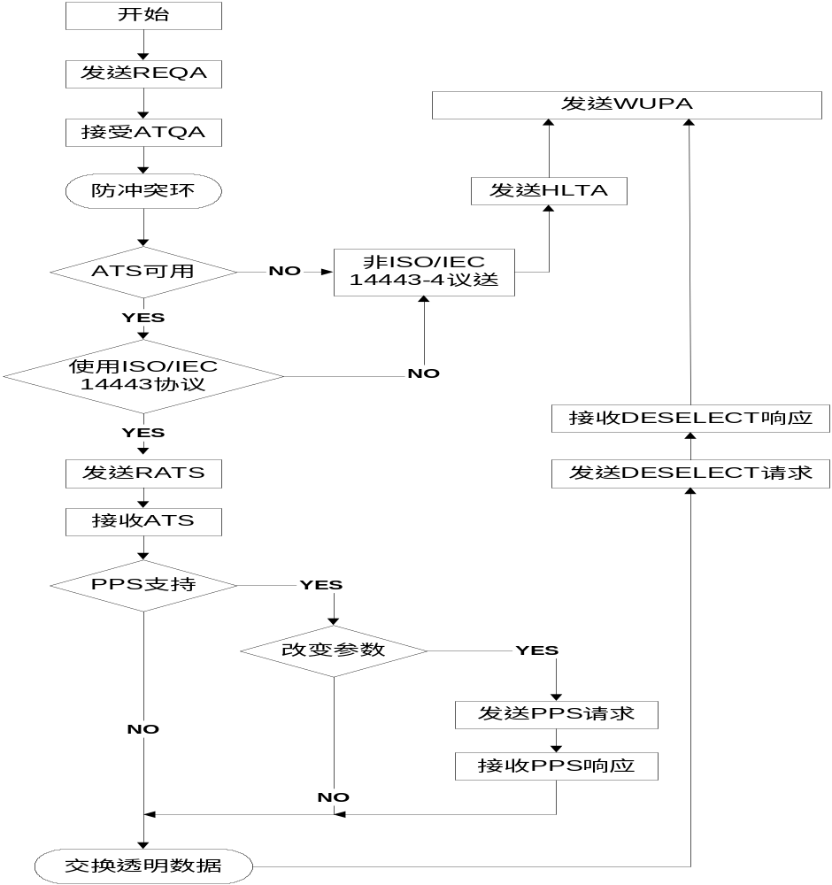

Slide 20
CPU卡命令与应答结构
情形一：
命令： | CLA | INS | P1 | P2 | 00
应答： | SW1 | SW2
情形二：
命令： | CLA | INS | P1 | P2 | Le
应答： | Le字节DATA |  | SW1 | SW2
情形三：
命令： | CLA | INS | P1 | P2 | Lc | DATA
应答： | SW1 | SW2
情形四：
命令： | CLA | INS | P1 | P2 | Lc | DATA | Le
应答： | Le字节DATA |  | SW1 | SW2

Slide 21
CPU卡命令与应答结构
CLA：指令类别
INS：指令类型的指令码
P1 P2：命令参数
Lc：数据域DATA长度，该长度不可超过239字节
DATA：数据域或应答数据域
Le：要求返回数据长度，Le为00表示返回卡中最大数据长度，该长度不可超过239字节
SW1 SW2：卡执行命令的返回代码（状态字）

Slide 22
状态字SW1、SW2的意义（部分）
SW1 SW2 | 意 义
90 00 | 正确执行
62 81 | 回送的数据可能错误
62 83 | 选择文件无效，文件或密钥校验错误
63 CX | X表示还可再试次数
64 00 | 状态标志未改变
65 81 | 写EEPROM不成功
67 00 | 错误的长度
69 00 | CLA与线路保护要求不匹配
69 01 | 无效的状态
69 81 | 命令与文件结构不相容
69 82 | 不满足安全状态

Slide 23
CPU卡使用说明及示例
CPU卡操作流程及协议
CPU卡发卡
CPU卡文件操作
CPU卡充值
CPU卡消费

Slide 24
CPU卡发卡介绍
发卡是指根据用户的具体需求在CPU卡的用户空间上建立相应的目录结构、文件以及在文件中的初始信息等。
典型应用的目录结构参看“CPU卡典型应用结构”章节

Slide 25
CPU卡发卡指令介绍
建应用指令：80E03F01113804FFF0F0957FFFA00000000386980701。该指令表示建立目录短文件标志为3F01、大小为04FF字节、名称为A00000000386980701的应用
新建文件指令：80E0001607A80042F0F0FFFE。该指令表示建立短文件标志为0016、写文件需要MAC（安全报文）、大小为66(0x42)字节的二进制文件

Slide 26
CPU卡使用说明及示例
CPU卡操作流程及协议
CPU卡发卡
CPU卡文件操作
CPU卡充值
CPU卡消费

Slide 27
CPU卡文件操作介绍
读二进制文件指令：00B0960008。该指令表示读取短文件标志为0016的文家，从00开始读取8个字节
写二进制文件指令：04D69600081122334455667788。该指令表示写入0016文件，从00开始写入8个字节1122334455667788
线路保护写二进制文件： 04D696000C1122334455667788 AC343E12。功能同写二进制文件，最后四个字节是根据写入的内容用线路保护密钥计算出来的MAC

Slide 28
CPU卡使用说明及示例
CPU卡操作流程及协议
CPU卡发卡
CPU卡文件操作
CPU卡充值
CPU卡消费

Slide 29
PBOC标准CPU卡充值流程
发Initialize for Load命令
IC卡处理Initialize for Load命令
返回MAC1
主机验证MAC1成功则
交易处理
发送Credit for Load命令
IC卡验证MAC2
IC卡充值交易处理

Slide 30
CPU卡使用说明及示例
CPU卡操作流程及协议
CPU卡发卡
CPU卡文件操作
CPU卡充值
CPU卡消费

Slide 31
PBOC标准CPU卡消费流程
发Initialize for Purchase命令
IC卡处理Initialize for Purchase命令
PSAM产生MAC1
发送Debit for Purchase命令
IC卡验证MAC1、消费交易
产生MAC2
PSAM验证MAC2

Slide 32
逻辑加密卡升级为CPU卡方案
升级的必要性
升级的条件
升级改造目标
升级改造的基本原则
升级的技术路线
与其他技术路线的优劣比较

Slide 33
升级的必要性
NFC技术威胁基于逻辑加密卡系统的安全性
CPU卡的应用在根本上能解决这一系列问题
－建设部的标准解决互联互通应用的需求
－CPU卡内部的加密处理器、随机数和软件上的特性直接防止了恶意攻击可能带来的危险

Slide 34
升级的条件
《中国金融集成电路（IC）卡规范》
FM1208 CPU卡
成熟的方案无缝的将逻辑加密卡系统过渡到CPU卡架构

Slide 35
升级改造的目标
从现有的逻辑加密卡到符合PBOC规范的CPU卡的平滑升级
过渡期逻辑加密卡与CPU卡共同存在
完成改造后的将完全使用CPU卡接口

Slide 36
升级改造的基本原则
保证升级过程的平滑性
保证升级过程本身的可操作性
保证升级过程中不影响现有系统的稳定性，尽可能的在终端部分进行改造，不要影响后台的业务系统

Slide 37
升级的技术路线
以兼容逻辑加密卡的CPU为基础
发卡的初期阶段关闭CPU卡接口
充资设备改造完成后激活CPU接口
消费POS机改造完毕后，可关闭逻辑加密接口
逐步废除逻辑加密卡

Slide 38
与其他技术路线的比较
 | 兼容逻辑加密卡的CPU卡 | 直接更换纯CPU卡
安全性 | 激活CPU卡后，充资安全性和纯CPU卡一样。 关闭逻辑加密卡接口后等同纯CPU卡 | 安全性高
过渡难度 | 卡片完全兼容现有系统，系统设备过渡平缓，难度较低 | 需待所有POS机改造完成后方可发卡，周期较长，实施难度大
改造成本 | 可以根据POS机生命周期按需求更换，成本较低。 | 需要立刻改造所有POS机，成本较高
交易速度 | 由于卡片在CPU操作时需要维护逻辑加密部分数据，速度稍慢（100ms）。 | 较快
发卡难度 | 发卡需要同时发行逻辑加密卡和CPU卡密钥。 | 无需顾及逻辑加密卡密钥
可操作性 | 平滑过渡，可操作性很强 | 跳跃过渡，可操作性很差

